Slide 1
L’accès aux bases de données sous PHP:
étude de cas MYSQL.

Slide 2
Présentation - 1
MySQL est une base de données implémentant le langage de requête SQL un langage relationnel très connu. Cette partie suppose connue les principes des bases de données relationnelles.
Il existe un outil libre et gratuit développé par la communauté des programmeurs libres, phpMyAdmin qui permet l’administration aisée des bases de données MySQL avec php. (disponible avec EASYPHP)
<number>/154

Slide 3
Présentation - 2
Avec MySQL vous pouvez créer plusieurs bases de données sur un serveur. Une base est composée de tables contenant des enregistrements.
Plus d'informations sont disponibles à http://www.mysql.com/.
La documentation de MySQL est disponibles à http://www.mysql.com/documentation/, ainsi qu'en français chez nexen : http://dev.nexen.net/docs/mysql/.

Slide 4
Présentation - 3
La connexion avec la base de données est possible via deux méthodes :
  La méthode séquentielle disponible sous PHP 4 et PHP 5.
  La méthode POO qui permet de faciliter l’utilisation des bases de données au niveau des classes disponible sous PHP 5.

Slide 5
Communication avec la BD MYSQL
Utilisation de la méthode séquentielle
Utilisation de la méthode POO

Slide 6
Connexion (I) - 1
Pour se connecter à une base depuis php, il faut spécifier un nom de serveur, un nom d’utilisateur, un mot de passe et un nom de base.
Les fonctions de connexion :
$con=mysqli_connect('localhost','root','', ‘smi');
if(mysqli_connect_errno()){
trigger_error("database connection failed");
}
else echo "connection avec succès";
<number>/154
Notes:
$con=mysqli_connect('localhost','root','', 'test7');
if(mysqli_connect_errno()){
trigger_error("database connection failed");
}
else echo "connection avec succès";
$req='select * from test';
$res=$con->query($req);
if($res===false){
trigger_error("requete incorrecte");
}
else {
$res->data_seek(0);//placer le pointeur en première position
while($row=$res->fetch_row()){
echo $row[0],"<br>", $row[1] ;
}
}
$sql1 = 'INSERT INTO test VALUES ("montest", "montest")';
if($con->query($sql1)===false){
trigger_error("requete incorrecte");
}
else{
echo "insertion avec succès";
}

Slide 7
Exemple
$con=mysqli_connect('localhost','root','', 'test7');
if(mysqli_connect_errno()){
trigger_error("database connection failed");
}else echo "connection avec succès";
$req='select * from test';
$res=$con->query($req);
if($res===false){
trigger_error("requete incorrecte");
}
Notes:
<?php
//error_reporting(0);
mysqli_report(MYSQLI_REPORT_ON);//MYSQLI_REPORT_ON
$mysqli = new mysqli('localhost', 'root', '', 'smi230');
if ($mysqli->connect_errno) {
throw new RuntimeException('mysqli connection error: ' . $mysqli->connect_error);
}
/* Définir le jeu de caractère désiré après avoir établie une connexion */
$mysqli->set_charset('utf8mb4');
if ($mysqli->errno) {
throw new RuntimeException('mysqli error: ' . $mysqli->error);
}
?>

Slide 8
else {
$res->data_seek(0);//placer le pointeur en première position
while($row=$res->fetch_row()){
echo $row[0],"<br>", $row[1] ;
}}
$sql1 = 'INSERT INTO test VALUES ("montest", "montest")';
if($con->query($sql1)===false){
trigger_error("requete incorrecte");
}
else{
echo "insertion avec succès";
}

Slide 9
Connexion (I) - 3
Exemple:
CREATE TABLE famille_tbl ( id int(11) NOT NULL auto_increment, nom varchar(255) NOT NULL, prenom varchar(255) NOT NULL, statut varchar(255) NOT NULL, date date DEFAULT '0000-00-00' NOT NULL, PRIMARY KEY (id), KEY id (id), UNIQUE id_2 (id) );
Notes:
Exple:
CREATE TABLE famille_tbl ( id int(11) NOT NULL auto_increment, nom varchar(255) NOT NULL, prenom varchar(255) NOT NULL, statut varchar(255) NOT NULL, date date DEFAULT '0000-00-00' NOT NULL, PRIMARY KEY (id), KEY id (id), UNIQUE id_2 (id) );
INSERT INTO famille_tbl VALUES( '', 'Dupond', 'Grégoire', 'Grand-père', '1932-05-17');
INSERT INTO famille_tbl VALUES( '', 'Dupond', 'Germaine', 'Grand-mère', '1939-02-15');
INSERT INTO famille_tbl VALUES( '', 'Dupond', 'Gérard', 'Père', '1959-12-22');
INSERT INTO famille_tbl VALUES( '', 'Dupond', 'Marie', 'Mère', '1961-03-02');
INSERT INTO famille_tbl VALUES( '', 'Dupond', 'Julien', 'Fils', '1985-05-17');
INSERT INTO famille_tbl VALUES( '', 'Dupond', 'Manon', 'Fille', '1990-11-29');
<?php
// on se connecte à MySQL
$db = mysql_connect('localhost', 'login', 'password');
// on sélectionne la base
mysql_select_db('nom_de_la_base',$db);
// on crée la requête SQL
$sql = 'SELECT nom,prenom,statut,date FROM famille_tbl';
// on envoie la requête
$req = mysql_query($sql) or die('Erreur SQL !<br>'.$sql.'<br>'.mysql_error());
// on fait une boucle qui va faire un tour pour chaque enregistrement
while($data = mysql_fetch_assoc($req))
{
// on affiche les informations de l'enregistrement en cours
echo '<b>'.$data['nom'].' '.$data['prenom'].'</b> ('.$data['statut'].')';
echo ' <i>date de naissance : '.$data['date'].'</i><br>';
}
// on ferme la connexion à mysql
mysql_close();
?>
Affichage des résultats par ordre alphabétique de prénom.
$sql = 'SELECT nom,prenom,statut,date FROM famille_tbl ORDER BY prenom';
Affichage des résultats par comparaison de date.
$sql = "SELECT nom,prenom,statut FROM famille_tbl WHERE date<'1960-01-01'";
Affichage des résultats avec le commande LIKE.
$sql = "SELECT nom,prenom,statut,date FROM famille_tbl WHERE prenom LIKE 'G%'";

Slide 10
Exemple
<number>/154
Notes:
<?php
$db = mysql_connect('localhost', 'root', '');
if(mysql_select_db('db1',$db)){
echo "succès";
}
else
echo "echec";
?>
<html>
<head>
<title>Insertion de tibo dans la base</title>
</head>
<body>
<?php
// lancement de la requete
$sql = 'INSERT INTO test VALUES ("rida", "mohamed")';
// on insere le tuple (mysql_query) et au cas où, on écrira un petit message d'erreur si la requête ne se passe pas bien (or die)
mysql_query ($sql) or die ('Erreur SQL !'.$sql.'<br />'.mysql_error());
// on ferme la connexion à la base
mysql_close();
?>
Tibo vient d'être inseré dans la base.
</body>
</html>

Slide 11
PHP Prepared Statements
EXEMPLE
Notes:
PHP Prepared Statements:
<?php
$servername = "localhost";
$username = "root";
$password = "";
$dbname = "smi6";
// Create connection
$conn = new mysqli($servername, $username, $password, $dbname);
// Check connection
if ($conn->connect_error) {
die("Connection failed: " . $conn->connect_error);
}
else{
echo "connection";
// prepare and bind The argument may be one of four types:
//i - integer
//d - double
//s – string (y compris les date)
$stmt = $conn->prepare("INSERT INTO etudiant (cne, nom, prenom, adresse) VALUES (?, ?, ?,?)");
$stmt->bind_param('ssss',$cne, $nom, $prenom, $adresse);
//execute
$cne="12245";
$nom = "John";
$prenom = "Doe";
$adresse = "john@example.com";
$stmt->execute();
//autre execution
$cne="1223423423245";
$nom = "FREED";
$prenom = "KIM";
$adresse = "CASA";
$stmt->execute();
}
?>

Slide 12
Connexion (III) - 2
On pourra avantageusement intégrer ce code dans un fichier que l’on pourra joindre par include(). C’est aussi un moyen de sécuriser le mot de passe de connexion.
Une connexion persistante évite d’avoir à rouvrir une connexion dans chaque script. Les connexions sont automatiquement fermées au bout d’un certain temps en cas d’absence de toute activité…

Slide 13
Interrogation - 2
Les requêtes les plus couramment utilisées sont :
  CREATE (création d’une table),
  SELECT (sélection),
  INSERT (insertion),
  UPDATE (mise à jour des données), DELETE (suppression),

Slide 14
Interrogation - 3
Exemple :
$result = mysql_query(‘SELECT address FROM users WHERE name=’’$name’’ ’);
Cet exemple recherche l’adresse de l’utilisateur portant pour nom la valeur de la chaîne $name.
L’identificateur de résultat $result permettra à d’autres fonctions d’extraire ligne par ligne les données retournées par le serveur.

Slide 15
Extraction des données (I)
Une fois la requête effectuée et l’identificateur de résultat acquis, il ne reste plus qu’à extraire les données retournées par le serveur.
Une ligne contient (sauf cas particulier) plusieurs valeurs correspondants aux différents attributs retournés par la requête. Ainsi, une ligne de résultat pourra être sous la forme d’un tableau, d’un tableau associatif, ou d’un objet. Ainsi il faut utiliser des fonctions spéciales.

Slide 16
Extraction des données (II) - 1
mysql_fetch_row($result) :
retourne une ligne de résultat sous la forme d’un tableau. Les éléments du tableau étant les valeurs des attributs de la ligne. Retourne FALSE s’il n’y a plus aucune ligne.

Slide 17
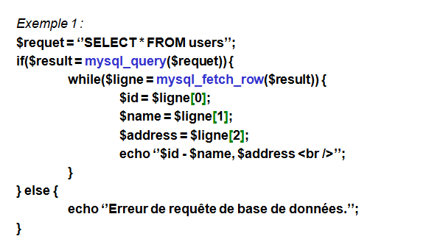
Extraction des données (II) - 2
Ici, on accède aux valeurs de la ligne par leur indice dans le tableau.

Slide 18
Extraction des données (III) - 1
mysql_fetch_array($result)
retourne un tableau associatif. Les clés étant les noms des attributs et leurs valeurs associées leurs valeurs respectives. Retourne FALSE s’il n’y a plus aucune ligne.

Slide 19
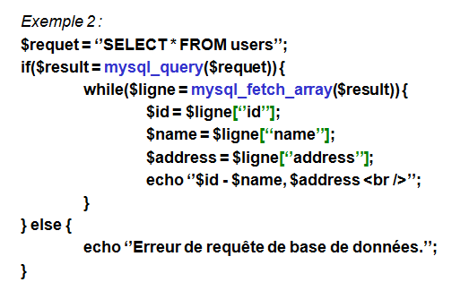
Extraction des données (III) - 2
Ici, on accède aux valeurs de la ligne par l’attribut dans le tableau associatif

Slide 20
Extraction des données (IV) - 1
mysql_fetch_object($result)
retourne un objet. Les attributs de l’objet correspondent à ceux de la ligne de résultat. Et les valeurs des attributs de l’objet correspondent à ceux de la ligne de résultat. Retourne FALSE s’il n’y a plus aucune ligne.

Slide 21
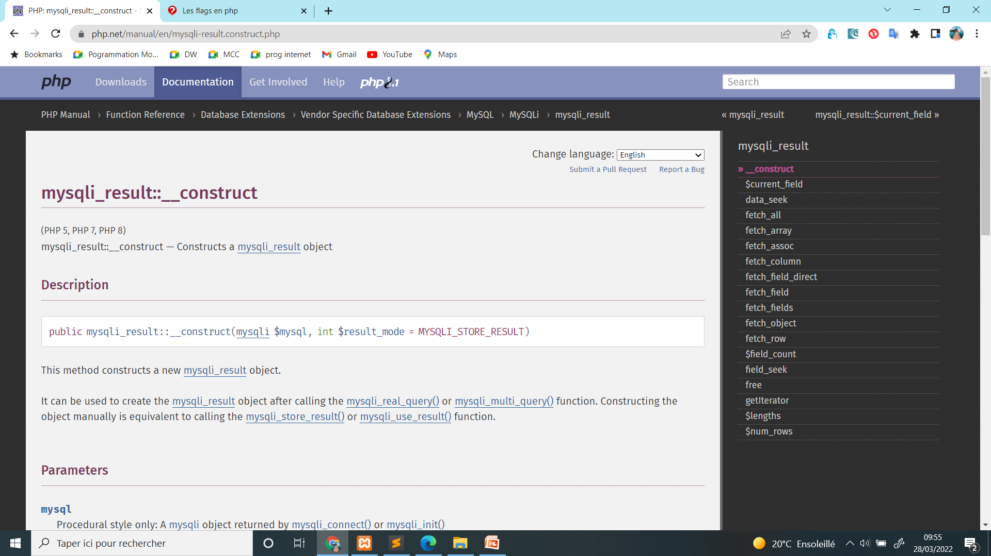
Extraction des données (IV) - 2
Ici, on accède aux valeurs par leur attribut dans l’objet.
Notes:
<!DOCTYPE html>
<html>
<head>
<title>fonction mysql</title>
</head>
<body>
<?php
include "conect.php";
$qr = "select * from etudiant";
//$res=$con->query($qr);
if ($result = $con->query($qr)) {
$row = $result->fetch_row();
/* display column lengths */
foreach ($result->lengths as $i => $val) {
printf("Field %2d has Length %2d\n", $i+1, $val);
echo "<br>";
}
$result->close();
}
/*
if ($result = $con->query($qr)) {
/* Get field information for 2nd column */
/*
$result->field_seek(1);
$finfo = $result->fetch_field();
printf("Name: %s\n", $finfo->name);
printf("Table: %s\n", $finfo->table);
printf("max. Len: %d\n", $finfo->max_length);
printf("Flags: %d\n", $finfo->flags);
printf("Type: %d\n\n", $finfo->type);
$result->close();
}
/*
while ($obj = $res->fetch_object()) {
printf("%s (%s)\n", $obj->cne, $obj->nom);
}
/*
$finfo = $res->fetch_fields();
foreach ($finfo as $val) {
printf("Name: %s\n", $val->name);
printf("Table: %s\n", $val->table);
printf("Max. Len: %d\n", $val->max_length);
printf("Length: %d\n", $val->length);
printf("charsetnr: %d\n", $val->charsetnr);
printf("Flags: %d\n", $val->flags);
printf("Type: %d\n\n", $val->type);
echo "<br>";
}
$res->free();
/* Get field information for all columns */
/* while ($finfo = $res->fetch_field()) {
printf("Name: %s\n", $finfo->name);
printf("Table: %s\n", $finfo->table);
printf("max. Len: %d\n", $finfo->max_length);
printf("Flags: %d\n", $finfo->flags);
printf("Type: %d\n\n", $finfo->type);
echo "<br>";
}
$res->close();
/* fetch associative array */
/*while ($row = $res->fetch_assoc()) {
printf("%s (%s)\n", $row["cne"], $row["nom"]);
}
/*
//fetch_array
while($row = $res->fetch_array(MYSQLI_NUM))
printf("%s (%s)\n", $row[0], $row[1]);
$res->data_seek(0);
while($row = $res->fetch_array(MYSQLI_ASSOC))
printf("%s (%s)\n", $row['cne'], $row['nom']);
/*
//fetch_row()
while ($row = $res->fetch_row()) {
printf("%s (%s)\n", $row[0], $row[1]);
}
//field_count
$field_cnt = $res->field_count;
printf("Result set has %d fields.\n", $field_cnt);
$res->data_seek(0);
//fetch_all()
$rows = $res->fetch_all(MYSQLI_ASSOC);
foreach ($rows as $row) {
printf("%s (%s)\n", $row["cne"], $row["nom"]);
}
*/
?>
</body>
</html>

Slide 22
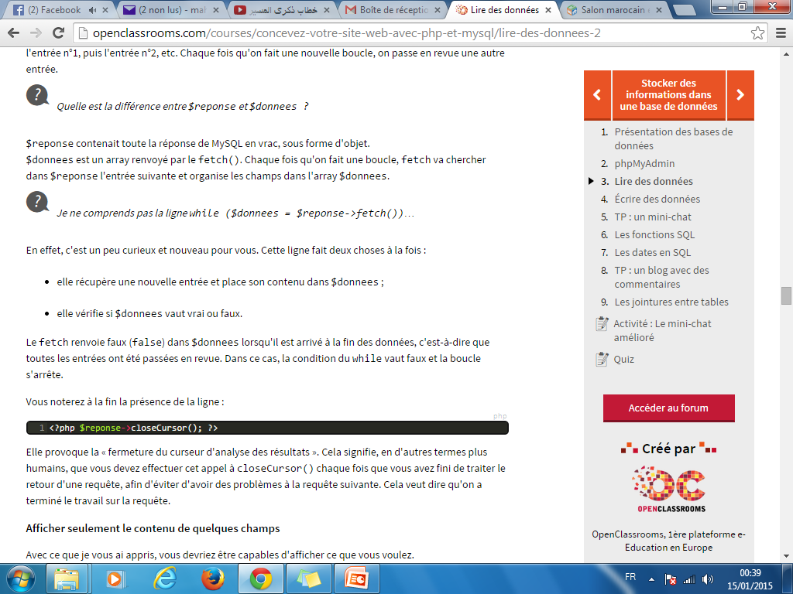
La classe PDO – Terminer le traitement
Une fois le traitement d’une requête est effectué, la dernière étape consiste à couper le lien avec la BD pour la requête courante.
Pour cela il faut utiliser la fonction :

Slide 23
La classe PDO – Récupération des données
Voir exemple
Notes:
Exemple:
<?php
/* Connect to a MySQL database using driver invocation
* en cas de problème de conection
* il faut que tu trouves le fichier php.ini et que tu trouve la ligne ; extension=pdo_mysql
* Il faut que tu enlèves le point virgulle ;
* */
$dsn = "mysql:dbname=smi6;host=localhost";
$user = "root";
$password = "";
try {
$dbh = new PDO($dsn, $user, $password);
echo "connection avec succes";
} catch (PDOException $e) {
echo 'Connection failed: ' . $e->getMessage();
}

Slide 24
Si le serveur de BD utilise un autre port:
<?php
$dsn = 'mysql:dbname=testdb;host=127.0.0.1;port=3333';
?>
Notes:
Exmple
<?php
$servername = "localhost";
$username = "root";
$password = "";
$dbname = "smi6";
try {
$conn = new PDO("mysql:host=localhost;dbname=smi6", "root", "");
// set the PDO error mode to exception
$conn->setAttribute(PDO::ATTR_ERRMODE, PDO::ERRMODE_EXCEPTION);
// prepare sql and bind parameters
$stmt = $conn->prepare("INSERT INTO etudiant (cne, nom, prenom,adresse)
VALUES (:cne, :nom, :prenom, :adresse)");
$stmt->bindParam(':cne', $cne);
$stmt->bindParam(':nom', $nom);
$stmt->bindParam(':prenom', $prenom);
$stmt->bindParam(':adresse', $adresse);
// insert a row
$cne = "12344556";
$nom = "testnom";
$prenom = "testprenom";
$adresse="casa";
$stmt->execute();
// insert another row
$cne = "00004556";
$nom = "testnom000";
$prenom = "testprenom000";
$adresse="casa";
$stmt->execute();
echo "New records created successfully";
}
catch(PDOException $e)
{
echo "Error: " . $e->getMessage();
}
$conn = null;
?>

Slide 25
PDO: selection
<?php
try {
$pdo=new PDO("mysql:host=localhost;dbname=smi6","root","");
$sql = 'SELECT * FROM etudiant';
$res=$pdo->query($sql);
foreach ($res as $tab) {
echo $tab['cne'] . " ";
echo $tab['nom'] . " ";
echo $tab['prenom'] . "<br>";
}
} catch (Exception $e) {
echo $e->getMessage();
}
?>

Slide 26
BD sous PHP
Étude de cas.

Slide 27
Présentation du problème
On désire mettre en ouvre une interface web qui permet de lister les citations des profs. Une interface qui propose les services suivants :
1) soumettre une nouvelle citation (laissée à l’approbation préalable d’un administrateur)
2) lancer une recherche par critères dans la base)
3) afficher toutes les citations
4) afficher des statistiques

Slide 28
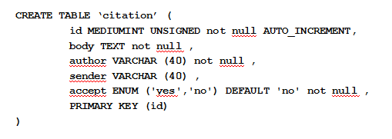
Création de la base de données
Pour stocker les citations, on créé une table citation dans notre base de données MySQL, en voici le schéma :

Slide 29
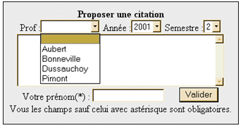
Formulaire de soumission (I)
Il est intéressant de permettre aux élèves de poster eux mêmes des paroles de profs entendues en cours. Pour cela, ils remplissent un formulaire qui contient les champs suivants :
T

Slide 30
Travail à faire
implémenter l’interface de soumission qui permet de soumettre une citation (formulaire)
Implémenter une interface d’administration qui permet de valider les citations postés par l’s étudiants.
Implémenter l’interface de recherche des citations.

Slide 31
Les sessions sous PHP.

Slide 32
Sessions : présentation - 1
Les sessions sont un moyen de sauvegarder et de modifier des variables tout au cours de la visite d’un internaute sans qu’elles ne soient visibles dans l’URL et quelque soient leurs types (tableau, objet…).
Cette méthode permet de sécuriser un site, d’espionner le visiteur, de sauvegarder son panier (e-commerce), etc.

Slide 33
Sessions : présentation - 2
Les informations de sessions sont conservées en local sur le serveur tandis qu’un identifiant de session est posté chez le client.

Slide 34
Sessions : les fonctions
Les fonctions nécessaires pour manipuler les sessions sont :
  session_start() : démarre une session
  session_destroy() : détruit les données de session et ferme la session
  session_register(‘’var’’) : enregistre la variable $var dans la session en cours, attention, ne pas mettre le signe $ (dollars) devant le nom de variable
  session_unregister(‘’var’’) : détruit la variable $var de la session en cours
Notes:
session_start();
$v="bonjour";
$_SESSION["val"]=$v;
//header("Location:ex2.php");
:::::::::::::::::::::::::::::::::::
<?php
session_start();
echo $_SESSION["val"];

Slide 35
Sessions – Principe - 1
Une session doit obligatoirement démarrer avant l’envoi de toute information chez le client : donc pas d’affichage et pas d’envoi de header. On peut par exemple avoir une variable globale contenant le code HTML de la page et l’afficher à la fin du script.
Les variables de session sont accessibles comme des variables globales du script.
<number>/154
Notes:
<?php
session_start();
if(isset($_SESSION["compteur"])){
echo "vous avez visité cette page ".$_SESSION["compteur"]. " fois";
$_SESSION["compteur"]=$_SESSION["compteur"]+1;
}
else{
$_SESSION["compteur"]=1;
echo "bonjour vous êtes nouveau";
}

Slide 36
Sessions – Principe - 2
Exemple :
<html><body>;
<?php session_start();
// démarrage de la session
if(! isset($client_ip)) {
$client_ip = $REMOTE_ADDR;
session_register(‘’client_ip’’);
// enregistrement d’une variable
}
?>
/* … + code de la page */
</body></html>;
Notes:
<html>
<body>
<form action="traitement.php" method="post">
login:<input type="text" name="login"><br>
mot de passe:<input type="text" name="mp"><br>
<input type="submit" value="ok">
</form>
</body>
</html>
µµµµµµµµµµµµµµµµµµµµµµµµµµµµµµ
<?php
session_start();
$login=$_POST["login"];
$mp=$_POST["mp"];
$_SESSION["login"]=$_POST["login"];
$_SESSION["mp"]=$_POST["mp"];
if(isset($_SESSION["nb"])){
echo "ancien ",$_SESSION["nb"];
$_SESSION["nb"]=$_SESSION["nb"]+1;
}
else{
echo "nouveau";
$_SESSION["nb"]=1;
}
/*if($_POST["login"]=="admin"){
header("Location:admin.php");
} else {
echo "vous n'êtes pas admin";
}*/
/////////////////////////////
<?php
session_start();
echo "bonjour admin";
echo "votre mp est", $_SESSION["mp"];

Slide 37
Sessions – Utilisation - 1
Sauvegarder des variables de type objet dans une session est la méthode de sécurisation maximum des données : elles n’apparaîtront pas dans l’URL et ne pourront pas être forcées par un passage manuel d’arguments au script dans la barre d’adresse du navigateur.
Les données de session étant sauvegardées sur le serveur, l’accès aux pages n’est pas ralenti même si des données volumineuses sont stockées.
Notes:
<?php
echo "<form action=choisir.php method=post>
choisir produit:<select name=produit>
<option> odrdinateur</option>
<option> tablette</option>
<option> smart phone</option>
<option> cle usb</option>
</select>
quantité:<select name=qte>
<option> 1</option>
<option> 2</option>
<option> 3</option>
<option> 4</option>
</select>
<input type=submit value=ok>
</form>"
?>
if(isset($_SESSION['panier'])){
$tab1=$_SESSION["panier"];
$tab1[$_POST["produit"]]=$_POST["qte"];
foreach ($tab1 as $c=>$v){
echo $c," ", $v, " <br>";
}
$_SESSION["panier"]=$tab1;
}
else{
$tab1[$_POST["produit"]]=$_POST["qte"];
$_SESSION["panier"]=$tab1;
}

Slide 38
Sessions – Utilisation - 2
Une session est automatiquement fermée si aucune requête n’a été envoyée au serveur par le client durant un certain temps (2 heures par défaut dans les fichiers de configuration Apache).
Une session est un moyen simple de suivre un internaute de page en page (sans qu’il s‘en rende compte). On peut ainsi sauvegarder son parcours, établir son profil et établir des statistiques précises sur la fréquentation du site.

Slide 39
Exercice
Q1) Mette un formulaire qui comporte trois éléments , le nom la filière la ville.
Q2) Dans une deuxième page récupérer ces éléments après le Démarrage d’une session.
Q3) Ajouter les variables session nom, filière et ville ainsi que leurs valeurs
Q4) Mettre un lien vers une autre pages.
Q5) Dans la troisième page afficher les valeurs des trois variables sauvegardé dans session.

Slide 40
Exercice (sessions)
Créer la page "login.php" qui demande à l’utilisateur la saisie de son login et son mot de passe dans un formulaire . On suppose avoir deux utilisateurs: User (Login=« User",Passw="exe123") et Admin (Login="Admin",Passw="Admin123") :
  L'admin peut accéder à toutes les pages alors que User ne peut accéder qu'à la page user.php seulement.
  Si l’utilisateur demande la page admin.php directement, il devra être redirigé vers la page d’authentification.
  Si l'utilisateur est déjà authentifié et redemande la page login.php , ça serait mieux de lui afficher un message de bienvenue et un lien pour la déconnexion au lieu d'afficher le formulaire d'authentification.
Afficher dans chaque page un message de bienvenue avec le login de l’utilisateur (Par exemple :Bonjour Mr…) et un lien pour la déconnexion.

Slide 41
Les COOKIES.

Slide 42
Présentation - 1
Un cookie est une petite pièce d'information que les scripts peuvent stocker sur une machine cliente.
Un cookie peut être créé sur la machine d'un utilisateur à travers l’en-tête HTTP contenant les données au format suivant :
Set-Cookie: NOM=VALEUR; [expires=DATE;]
[path=CHEMIN;] [domain=NOM_DOMAINE;] [secure]
Cet en-tête conduit à la création d'un cookie appelé NOM avec la valeur VALEUR. Tous les autres paramètres sont optionnels.

Slide 43
Présentation - 2
Lorsqu'un navigateur se connecte sur une URL, il commence par rechercher et examiner les cookies stockés localement. S'il détecte des cookies affectés à l'URL avec laquelle il a établie la connexion, il les renvoie en retour au serveur.
Les cookies sont un mécanisme d'enregistrement d'informations sur le client, et de lecture de ces informations.

Slide 44
Cookies sous PHP - 1
PHP supporte les cookies de manière transparente. Les cookies permettent notamment d'authentifier et de suivre les visiteurs. Vous pouvez envoyer un cookie avec la commande setcookie().
Les cookies font partie de l'en-tête HTTP, ce qui impose que setcookie()soit appelée avant tout affichage de texte.

Slide 45
Cookies sous PHP - 2
Tous les cookies qui sont envoyés au client seront automatiquement retournés au script PHP, et transformés en variables, exactement comme pour GET et POST. Si vous souhaitez affecter plusieurs valeurs à un seul cookie, ajoutez[] au nom du cookie.

Slide 46
Restrictions
Les cookies sont des fichiers que le serveur écrit sur l'ordinateur client et qui permettent à un script de sauvegarder des variables liées à l'utilisateur.
Plusieurs risques sont liés à l'utilisation des cookies :
  Le client peut refuser les cookies (A chaque visite vous risquez de lui dire "Bonjour, c'est la première fois que vous visitez ce site"...)
  Le client peut avoir effacé les cookies, d'un jour à l'autre vous perdez les informations
  Le client peut utiliser un navigateur qui n’accepte pas les cookies (situation très rare actuellement)

Slide 47
Fonction setcookie() - 1
L'envoie du cookie se fait par la fonction :
int setcookie(string name, string value, int expire, string path, string domain, int secure);
Les paramètres de la fonction setcookie() :
  name est le nom du cookie, c'est une chaîne de caractères privée de ":","," et " ".
  value est la valeur du cookie
  expire est la date d'expiration du cookie (retourné par time ou mktime), une fois la date atteinte le cookie est supprimé ou invalidé, s'il n'est pas spécifié, le cookie expire à la fin de la session.
Notes:
Creation d’un cookie
<?php
setcookie("name","value",time()+$int);
/*name is your cookie's name
value is cookie's value
$int is time of cookie expires*/
?>
Obtenir le cookie
<?php
echo $_COOKIE[“name"];
?>
///////////////////////////////////autre creation de cookie
<?php
/*
echo "creation d'un cookie";
setcookie('cookie_name[miam]', 'c\'est bon', (time() + 3600));
setcookie('cookie_name[slurp]', 'c\'est délicieux', (time() + 3600));
setcookie('cookie_name[berk]', 'c\'est dégueulasse', (time() + 3600));
*/
echo "affichage du cookie <br>";
echo $_COOKIE['cookie_name']['miam']; // affichera "c'est bon"
echo $_COOKIE['cookie_name']['slurp']; // affichera "c'est délicieux"
echo $_COOKIE['cookie_name']['berk']; // affichera "c'est dégueulasse"
?>

Slide 48
Fonction setcookie() - 2
  path est le répertoire dans lequel le cookie est valide. Les sous répertoires sont également acceptés.
  domain est le domaine pour lequel le cookie est associé (ex: www.tvtsii.net !)
  secure indique que le cookie ne doit être transmis que par une connexion sécurisée HTTPS
Remarques :
  Seul le paramètre name est obligatoire.
  S'il n'y a que name de défini alors ce cookie est supprimé.
Notes:
Exemple: //duree de vie d’un cookie
<?php
if(isset($_COOKIE['nbr_visite2'])){
echo "bonjour Mr:", $_POST['nom']," ", $_POST['prenom'], "<br>";
echo "vous avez visité cette page: ",
($_COOKIE['nbr_visite2']),"fois";
setcookie("nbr_visite2",
$_COOKIE['nbr_visite2']+1,time()+10);
}
else{
setcookie("nbr_visite2","1",time()+10);
echo "<form action='' method= post>
taper votre nom:<input type=text name=nom> <br>
taper votre prénom:<input type=text name=prenom> <br>
<input type=submit value=ok>
</form>";
}
?>

Slide 49
Exemple -1
<?php // fichier : cookie.php
define(EXP_HR, 3600); // Délai d'expiration : une heure
$compte = "tv"; // un compte fictif
setcookie("compte", $compte, time() + EXP_HR); // envoie du cookie
echo "<a href=\"suite.php\">suite.php</a>";
?>
<?php // fichier : suite.php
# Le cookie est-il défini ?
isset($_COOKIE["compte"]) or die("Le cookie n'est pas d&eacute;fini");
// on récupère le cookie
$cookie = $_COOKIE['compte'];
?>
Notes:
//setcookie("toto","blabla", time()+1);
//setcookie('cookie_name'); // exemple 1
//setcookie('cookie_name', '', 1); // exemple 2
setcookie('cookie_name[miam]', 'c\'est bon', (time() + 3600));
setcookie('cookie_name[slurp]', 'c\'est délicieux', (time() + 3600));
setcookie('cookie_name[berk]', 'c\'est dégueulasse', (time() + 3600));
///////////////////////////////////////
//echo $_COOKIE["toto"];
echo $_COOKIE['cookie_name']['miam']; // affichera "c'est bon"
echo $_COOKIE['cookie_name']['slurp']; // affichera "c'est délicieux"
echo $_COOKIE['cookie_name']['berk']; // affichera "c'est dégueulasse"

Slide 50
exemple
Notes:
<form method="get" >
login :<input type="text" name="login"
value="<?php if(isset($_COOKIE['utilisateur']['login']))
echo $_COOKIE['utilisateur']['login'];?>">
mdp :<input type="password" name="mdp"
value="<?php if(isset($_COOKIE['utilisateur']['mdp']))
echo $_COOKIE['utilisateur']['mdp'];?>">
<input type="submit" value="Connecter">
</form>
<?php
if(isset($_GET['login']) and isset($_GET['mdp']))
{
echo "bonjour vous etes conncte";
//setcookie('login',$_GET['login'],time()+3600);
//setcookie('mdp',$_GET['mdp'],time()+3600);
setcookie('utilisateur[login]',$_GET['login'],time()+3600);
setcookie('utilisateur[mdp]',$_GET['mdp'],time()+3600);
}
?>

Slide 51
Exercice:
Créer une page d’authentification qui permet de se rappeler du login d’un utilisateur.
Améliorer cette page de telle sorte que l’utilisateur puisse personnaliser les paramètres utilisées dans le site.(couleur de fond, polices etc.)

